Slide 1
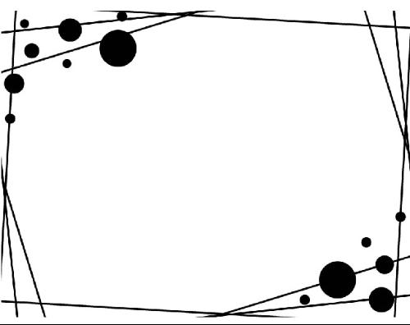
开源与创意建模
摸摸哒小钟
516202910008 杨敏桦

Slide 2
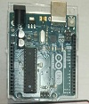
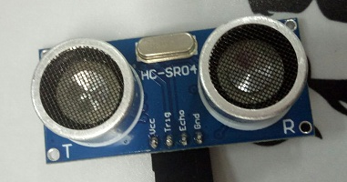
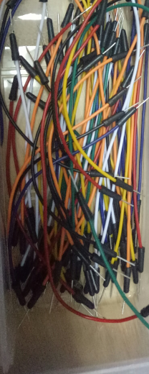
实验器材：
Arduino Uno *1
面包板 *1
超声波传感器 *1
小灯泡 *1
跳线 若干

Slide 3
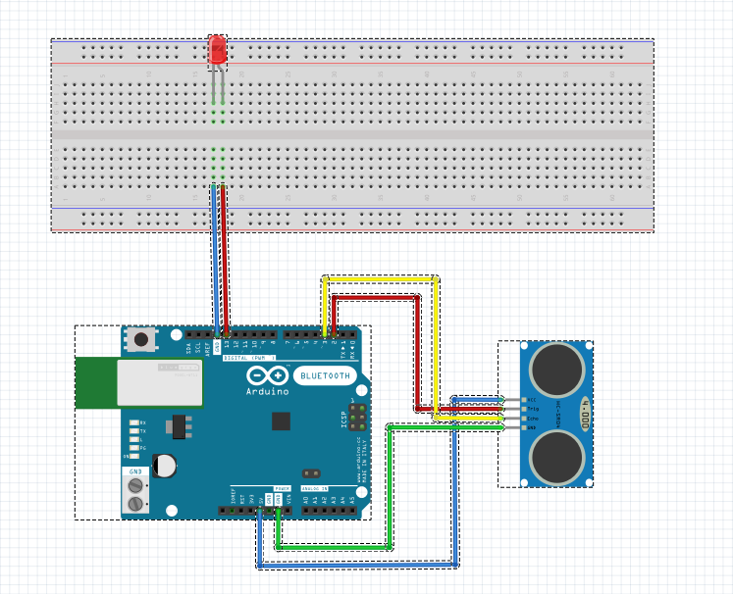
线路连接图：

Slide 4
设计灵感：
1.越来越多人注重健康，手机辐射不可忽视，手机不在床边看时间不方便；
2.普通手表夜晚的时候没有光线看不了时间（且有些人睡觉不喜欢戴表）；
3.普通时钟也存在需要光线的问题；
4.为了看时间开灯往往灯光太亮使得睡意锐减，难以再次入睡；
针对上述现象，我就想利用距离传感器来制作一个时钟，首先是利用arduino的超声
波传感器测距，然后利用processing写了一个个普通的时钟，最后用串口将arduino和
Processin连接起来，当我晚上想看时间的时候只要我的手距离传感器小于10cm的时
候，显示器就会出现时钟且小灯泡亮，考虑到夜晚眼睛长时间处于黑暗，所以时钟
界面底色为灰色，小灯泡亮度也很低，减少对眼睛的刺激，也可以避免夜晚误触开
关光线太强导致惊醒，为了使时间更加明显，所以采用黑白对比，但还是基于眼睛
的舒适性进行对比。当正常休息时，显示器就会是黑屏状态，不打扰休息。

Slide 5
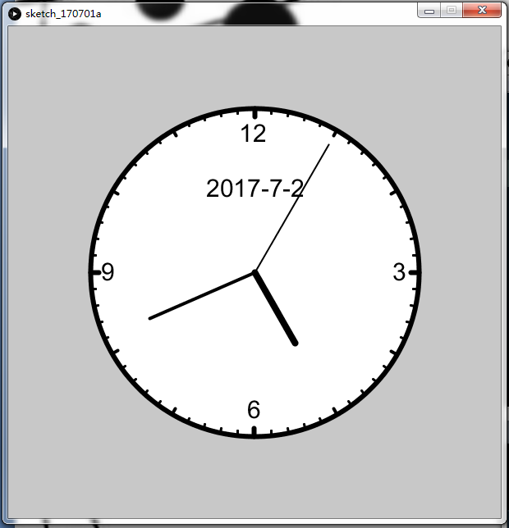
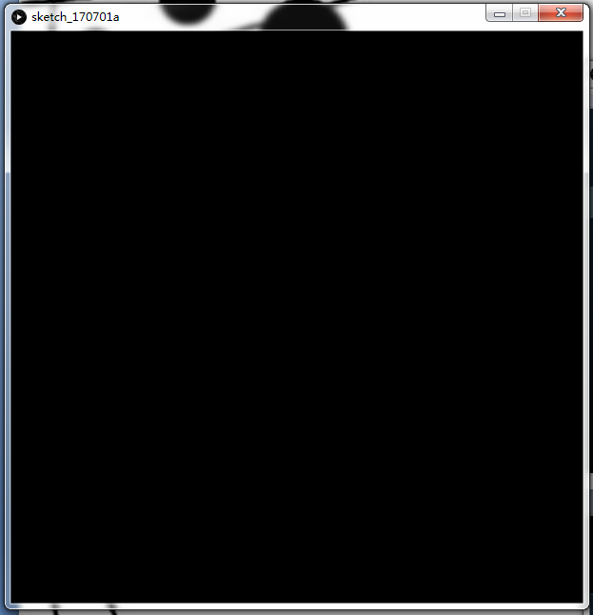
If distance<=10cm;
If distance>10cm
小灯泡亮
小灯泡灭

Slide 6
补充说明：
原本还设想过加入闹钟的设计，使用arduino的蜂鸣器播放歌曲以起到闹铃的作用，
但是经过多次实验都未成功，还在 研究中，所以此处不加入闹铃设计。
仅有蜂鸣器播放歌曲的代码。
代码链接：https://github.com/WEIYI7/arduino-homework/blob/master/sketch_jun23d.ino

